Slide 1

Державна служба статистики України
Головне управління статистики у Тернопільській області
Про порядок складання та подання
державного статистичного спостереження
за формою № 29-сг (річна)
«ЗВІТ ПРО ПЛОЩІ ТА ВАЛОВІ ЗБОРИ СІЛЬСЬКОГОСПОДАРСЬКИХ КУЛЬТУР, ПЛОДІВ, ЯГІД І ВИНОГРАДУ»
Тернопіль 2023

Slide 2
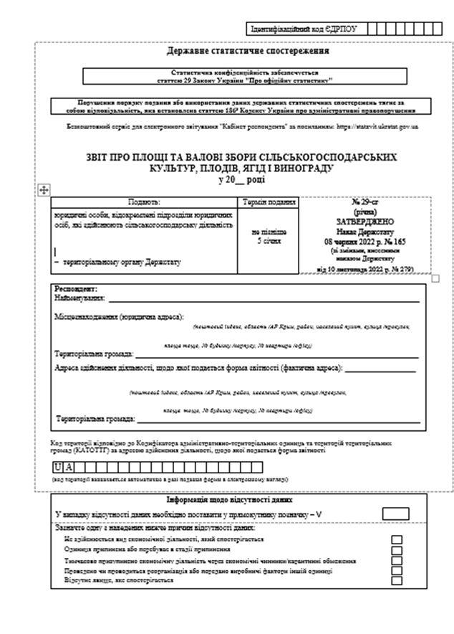
Звіт за формою №29-сг (річна)
«Звіт про площі та валові збори сільськогосподарських
культур, плодів, ягід і винограду»
юридичні особи, відокремлені підрозділи юридичних осіб, які здійснюють сільськогосподарську діяльність
Звітність подають
Форма № 29-сг (річна) «Звіт про площі та валові збори сільськогосподарських культур, плодів, ягід і винограду», затверджена наказом Держстату від 08.06.2022 № 165 (зі змінами, внесеними наказом Держстату від 10 листопада 2022р. №279).
Форма звітності
При заповненні керуватись
Роз'ясненнями щодо заповнення форми від 8 липня 2021 року № 19.1.2.-12/6-21.
Термін подання
не пізніше 5 січня

Slide 3
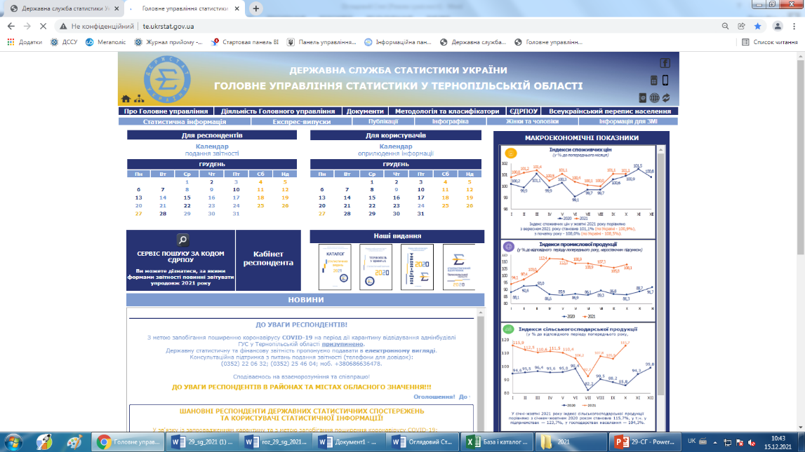
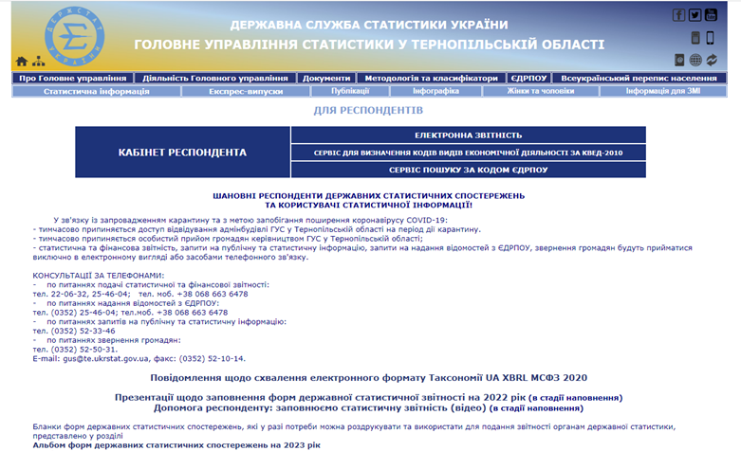
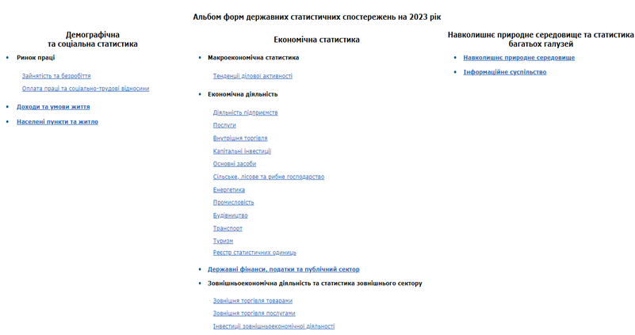
Роз’яснення та формуляр бланку розміщені на вебсайті ГУС у Тернопільській області за адресою www.te.ukrstat.gov.ua у розділі «Для респондентів» – Альбом форм державних статистичних спостережень на 2023 рік, підрозділ «Економічна статистика/ Економічна діяльність/ Сільське, лісове та рибне господарство».

Slide 4
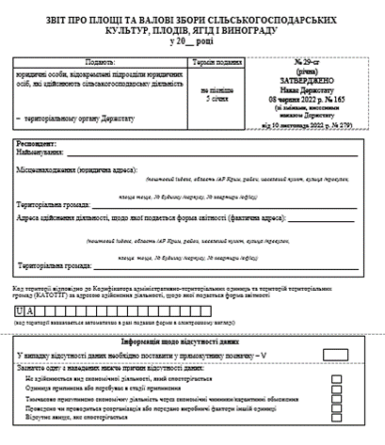
Звіт за формою №29-сг (річна)
«Звіт про площі та валові збори сільськогосподарських культур, плодів, ягід і винограду»
Показники форми вміщують інформацію щодо вирощування сільськогосподарських культур юридичними особами та їхніми відокремленими підрозділами, які здійснюють сільськогосподарську діяльність, за місцезнаходженням земельних ділянок.
Якщо земельні ділянки підприємства, з яких збирався врожай, розміщені у різних адміністративно-територіальних одиницях, то показники форми характеризують площі та обсяги виробництва сільськогосподарських культур за кожною адміністративно-територіальною одиницею.
В адресній частині бланку зазначається:
Юридична адреса підприємства
Фактична адреса здійснення діяльності – адреса місцезнаходження земельних ділянок, на яких проводили збір сільськогосподарських культур, з обов’язковим зазначенням
населеного пункту
Код території фактичної адреси відповідно до класифікатора об’єктів адміністративно- територіального устрою України
Код території фактичної адреси відповідно до кодифікатора адміністративно- територіальних одиниць та територій територіальних громад
У випадку відсутності даних необхідно поставити у прямокутнику позначку та обрати одну з наведених причин відсутності даних

Slide 5
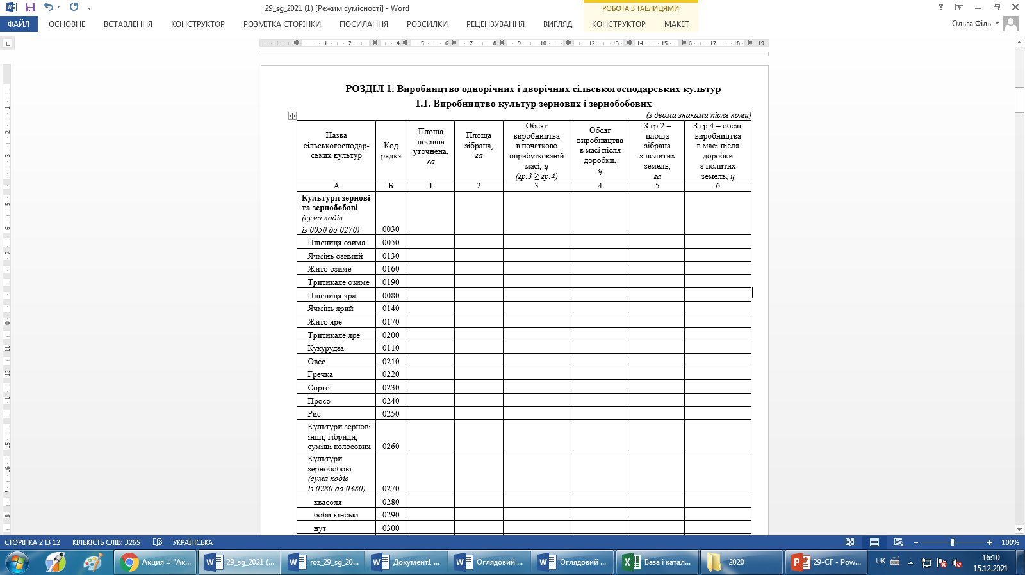
При складанні звіту за ф.№29-сг (річна) зверніть увагу:
Значення показників форми мають формат представлення:
площі посіву/збирання та площі, на яких проведені агротехнічні роботи – у гектарах;
площа закритого ґрунту – у метрах квадратних;
обсяги виробництва сільськогосподарських культур і багаторічних насаджень – у центнерах (з двома знаками після коми).
Маса зерна після доробки визначається шляхом відрахування від початково оприбуткованої маси невикористаних відходів і втрат при сушінні.
Коефіцієнт перерахунку обсягу виробництва зернових культур у масу після доробки кожне підприємство встановлює самостійно за даними складських документів, а за їх відсутності – на рівні значення середнього показника за останніми наявними даними.
0,00
гр.3≥гр.4
Гр.5 та гр. 6 вміщують дані щодо зібраних площ та врожаю, який отримано з политих земель, незалежно від способу поливу та категорії земель за земельним обліком.

Slide 6
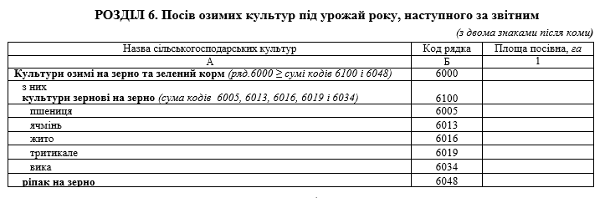
Важлива інформація!
Непересіяні площі сільськогосподарських культур, які загинули в літній період, за відсутності актів на списання загиблих площ не виключені зі складу площ відповідних культур (враховуються у гр.1 «Площа посівна уточнена»).
Плодові та ягідні
У разі загибелі ярих культур і пересіву їх ярими культурами у формі відображені площі й отриманий урожай тих ярих культур, якими було здійснено пересів. Зібрана площа (гр.2) може бути більше уточненої посівної (гр.1) за рахунок площ повторних (післяжнивних), проміжних, міжрядних (ущільнених) посівів; площ, які були списані за актами, але на них фактично було проведено збирання врожаю.
Кормові
Рядок з кодом 0110 «Кукурудза» містить дані щодо виробництва кукурудзи без врахування маси качанів і стебел (тобто для кукурудзи у більшості випадків у розділі 1 гр.3 «Обсяг виробництва у початково оприбуткованій масі» буде дорівнювати гр.4 «Обсяг виробництва у масі після доробки»).
Дані рядка 6000 «Культури озимі на зерно та зелений корм» можуть перевищувати суму даних рядків 6100 «Культури озимі зернові на зерно» та 6048 «Ріпак на зерно», тільки за рахунок посівів, які призначені для використання на зелений корм.

Slide 7
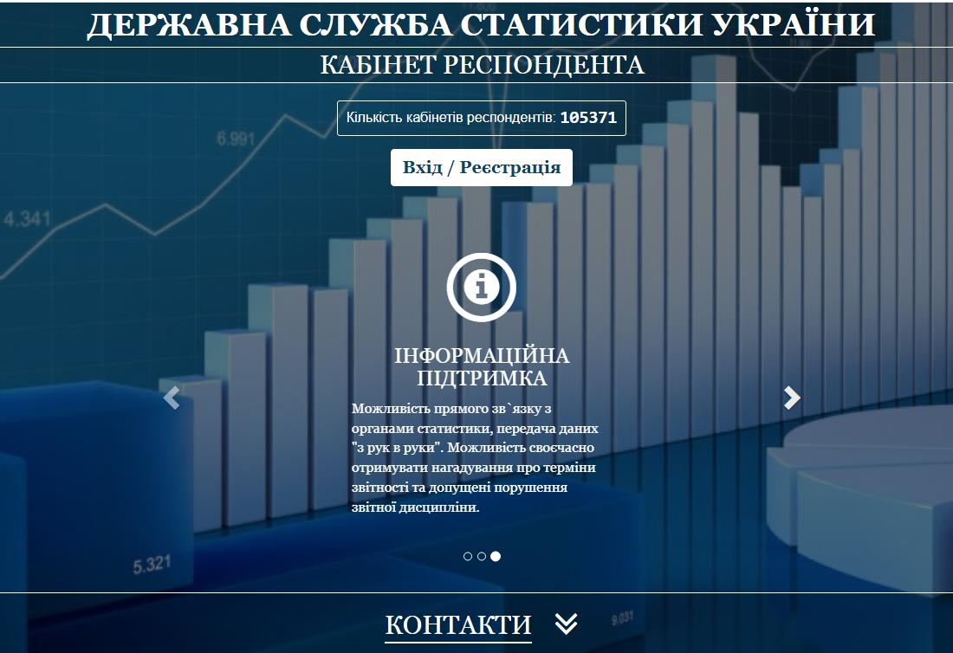

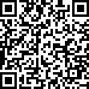
Держстатом запроваджено роботу сервісу для електронного звітування – безкоштовне ПЗ «Кабінет респондента» (https://statzvit.ukrstat.gov.ua/). На цей сервіс також можна перейти за посиланням з офіційної вебсторінки Держстату (www.ukrstat.gov.ua) та ГУС у Тернопільській області (www.te.ukrstat.gov.ua - у розділі «Для респондентів» – «Кабінет респондента»).
Держстат розробив для смартфонів, планшетів та ПК чат-бот «Пошук за ЄДРПОУ», який працює в безкоштовному месенджері «Telegram» та дозволяє отримати інформацію щодо форм статистичної звітності, за якими респондент залучений до звітування (@derzhstat_bot, або «Пошук за ЄДРПОУ»).
ГУС у Тернопільській області створено Вайбер-спільноту «Тернопільстат респондентам», де можна отримувати консультації та роз’яснення фахівців. Приєднуйтесь:
Консультації щодо складання та подання звітності можна отримати за тел.: (0352) 22-06-32; (0352) 25-46-04; (0352) 52-23-92; моб. +38 067 3516920; моб. +38 068 663 6478.
E-mail: gus@te.ukrstat.gov.ua
© Головне управління статистики у Тернопільській області, 2023

